Slide 1






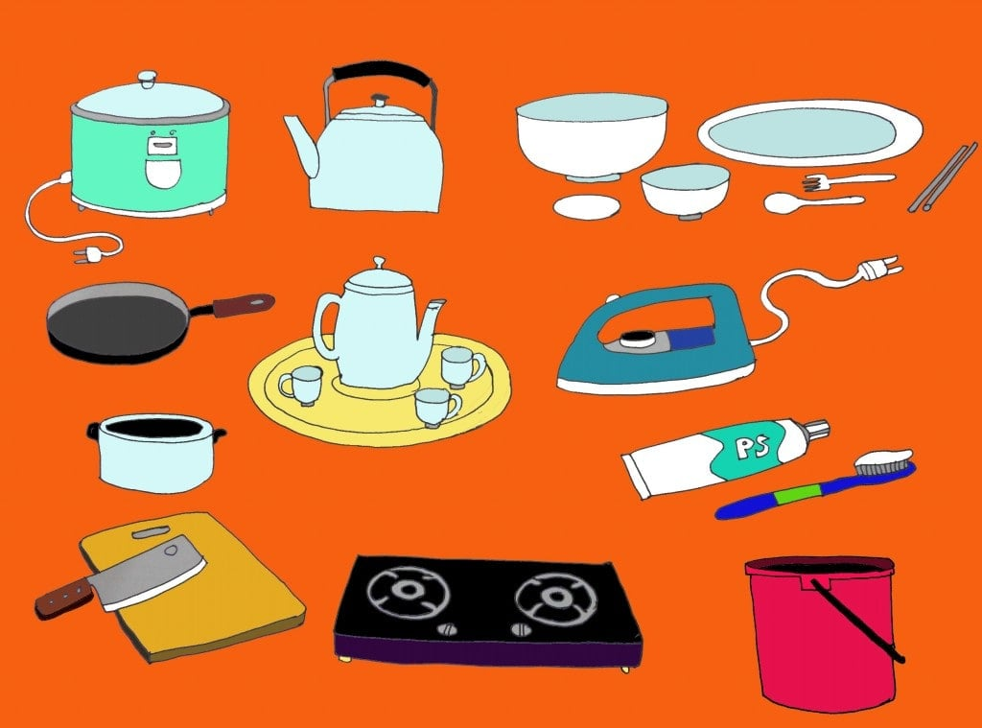


01
Khởi động
Chia sẻ các hình ảnh, vật thật là những sản phẩm công nghệ trong gia đình mà em chuẩn bị ở nhà từ tiết học trước.

Slide 2
Tự nhiên và công nghệ
Tiết 2

Slide 3
Yêu cầu cần đạt
1
Nêu được tác dụng của một số sản phẩm trong gia đình
2
Có ý thức giữ gìn, bảo quản sản phẩm công nghệ trong gia đình
3
Học tập và tìm hiểu công nghệ để vận dụng vào cuộc sống hàng ngày

Slide 4

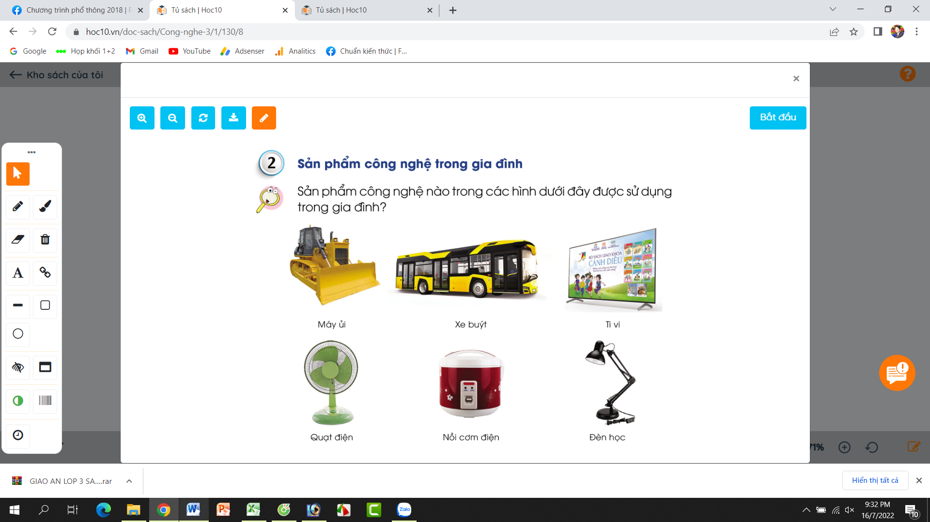

Hoạt động 1. Tìm hiểu sản phẩm công nghệ trong gia đình.
Sản phẩm công nghệ nào trong các hình dưới đây được sử dụng trong gia đình.?

Slide 5


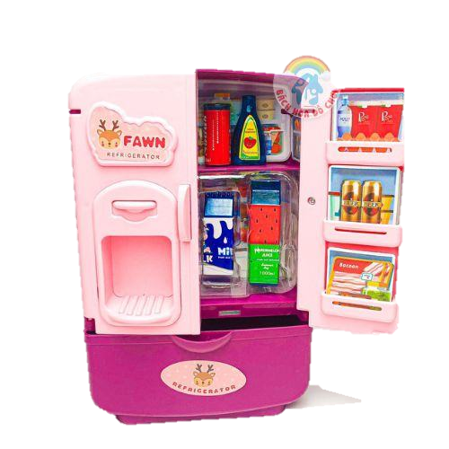
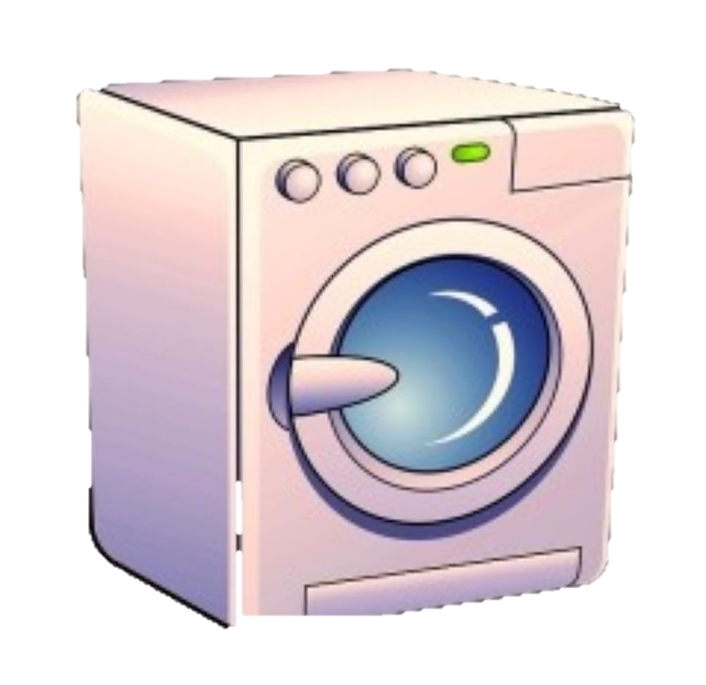


Một số sản phẩm thường sử dụng trong sinh hoạt hàng ngày như nồi cơm, ti vi, quạt điện, tủ lạnh, máy thu thanh, tivi,....
Một số sản phẩm thường sử dụng trong sinh hoạt hàng ngày như nồi cơm, ti vi, quạt điện, tủ lạnh, máy thu thanh, tivi,....

Slide 6
Để giải trí (xem phim, tin tức,...)
Hoạt động 2: Tìm hiểu tác dụng của sản phẩm công nghệ trong gia đình.
Em hãy nêu tác dụng của sản phẩm công nghệ vừa tìm được?
Nhóm đôi
Để giải trí (xem phim, tin tức,...)
Ti vi
Để làm mát khi trời nắng, nóng.
Quạt điện
Dùng để nấu cơm, nấu cháo, làm bánh....
Nồi cơm điện
Dùng để thắp sáng nơi học tập.
Đèn học

Slide 7

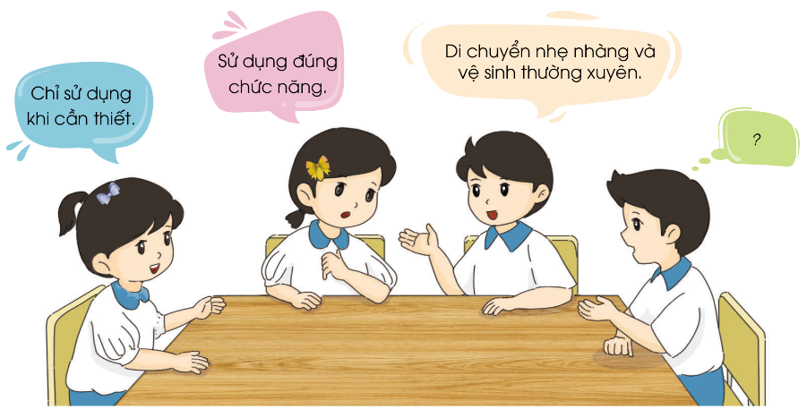
Hoạt động 3: Tìm hiểu cách giữ gìn sản phẩm công nghệ trong gia đình
Hãy nói với bạn về cách giữ gìn sản phẩm công nghệ trong gia đình theo gợi ý dưới đây :
Nhóm 4

Slide 8
02
Để sử dụng những sản phẩm công nghệ trong gia đình được an toàn, tiết kiệm và bền lâu cần chú ý: chỉ sử dụng khi cần, sử dụng đúng chức năng, di chuyển nhẹ nhàng, vệ sinh thường xuyên.
Giới thiệu ngày giáo viên
Đây là nơi giới thiệu của bạn bắt đầu

Slide 9
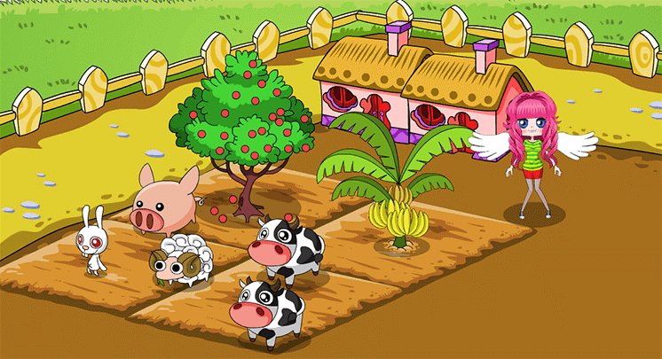

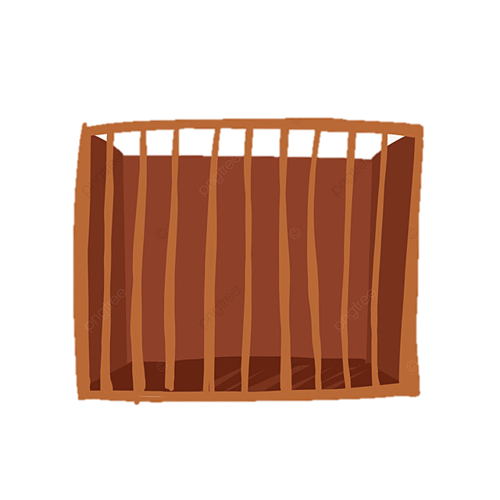







NÔNG TRẠI CỦA TÔI

Slide 10























Slide 11
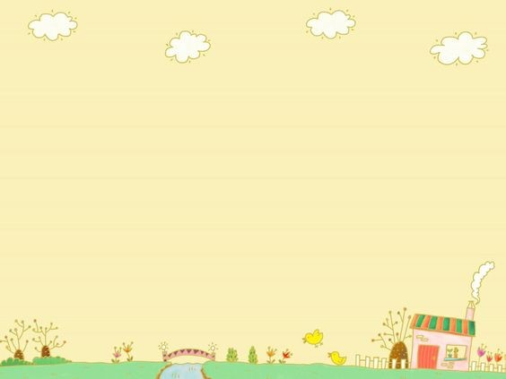

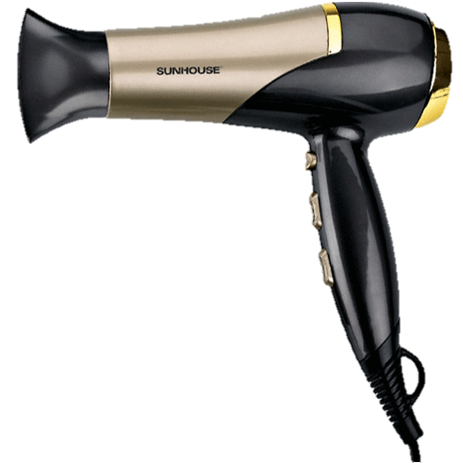

Sản phẩm công nghệ nào trong gia đình làm khô tóc?
Máy sấy

Slide 12
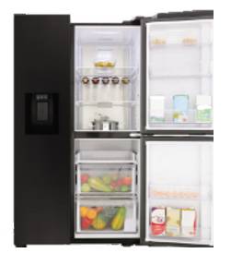
Sản phẩm công nghệ nào trong gia đình giúp bảo quản thực phẩm?
Tủ lạnh

Slide 13
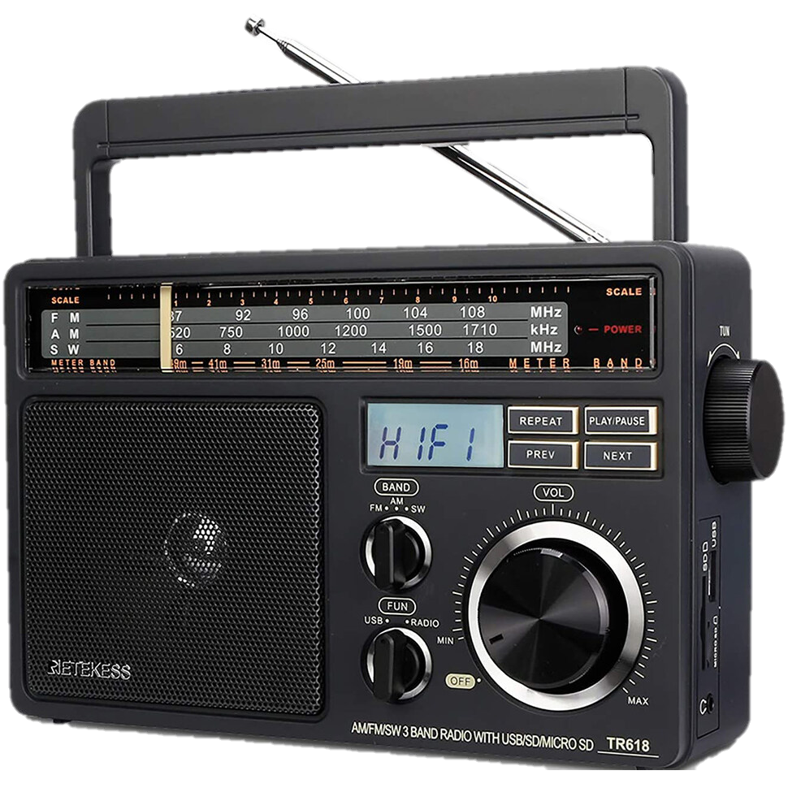
Sản phẩm công nghệ nào trong gia đình cung cấp thông tin giải trí?
Radio

Slide 14
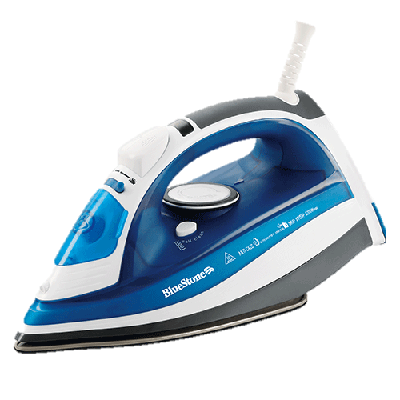
Sản phẩm công nghệ nào trong gia đình để là quần áo?
Bàn là

Slide 15
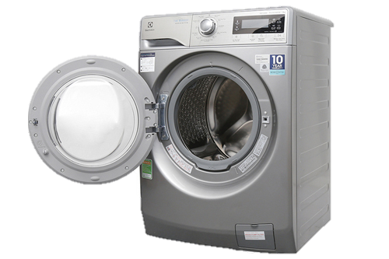
Sản phẩm công nghệ nào trong gia đình để giặt quần áo?
Máy giặt

Slide 16
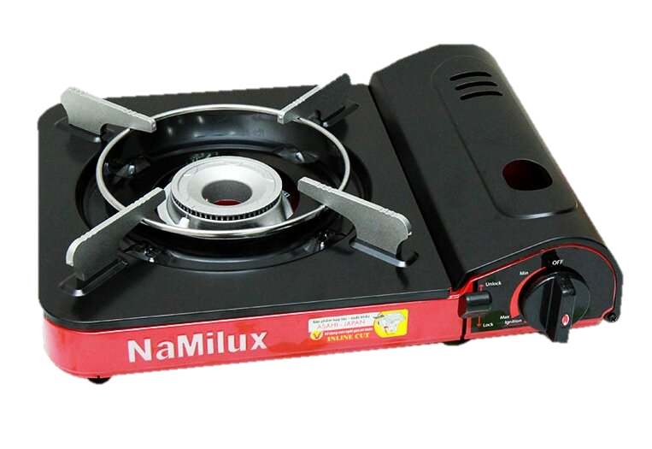
Sản phẩm công nghệ nào trong gia đình để đun nấu?
Bếp ga

Slide 17
Vận dụng

Slide 18
- GV tổ chức trò chơi “Ai biết nhiều nhất”.
- Chia lớp thành 2 đội (hoặc 4 đội chơi, tuỳ vào thực tế), viết những sản phẩm công nghệ mà em biết và tác dụng của sản phẩm đó.
- Cách chơi:
+ Thời gian: 2-4 phút
+ Mỗi đội xếp thành 1 hàng, chơi nối tiếp.
+ Khi có hiệu lệnh của GV các đội lên viết tên những sản phẩm công nghệ mà em biết.
+ Hết thời gian, đội nào viết được nhiều sản phẩm, nếu được đủ, đúng tác dụng của sản phẩm đó thì đội đó thắng.
- GV đánh giá, nhận xét trò chơi.
- Nhận xét sau tiết dạy, dặn dò về nhà.
Trò chơi: Truyền điện
Cách chơi:
Cô giáo sẽ là nguồn điện và nói tên một sản phẩm công nghệ bất kì trong gia đình và tác dụng của chúng. Sau đó giáo viên sẽ truyền điện cho học sinh nói tương tự. Học sinh không trả lời được sẽ xì điện và trò chơi kết thúc.
Quạt điện để làm mát

Slide 19
Tạm biệt và hẹn gặp lại

